Slide 1
Neural Networks teaser

Slide 2
Waardevoorspelling Huis
Prijs & Grootte

Slide 3
Waardevoorspelling Huis
Meerdere inputs: Grootte, Slaapkamers, Locatie, Vermogen van omwonenden
Hidden Layer: Past mijn familie, is alles aan te lopen, school kwaliteit
Netwerk heeft alleen input nodig en output

Slide 4
Waardevoorspelling Huis
Neuraal netwerk met 4 inputs, 3 Hidden units, 1 output unit
Hidden: Input & Output zijn bekend. Wat er in de hidden layer gebeurt staat niet in de dataset
Fully connected, dense layer
Supervised setting

Slide 5
Wiskunde
Forward propagation
Z1 = W1*a0
A1 = sigmoid(z1)
Z2 = W2*a1
A2 = sigmoid(z2)
Input layer x of a0 = (4,1) matrix
Hidden layer a1 = (3,1) matrix
Output layer = (1,1) matrix
Gewichten in Hidden layer zijn (3,4) matrix
Van z naar a Activation layer (sigmoid)
Gewichten in Output layer zijn (1,3) Matrix
Cost function: MSE (mean squared error) (true-pred)^2/len(true)

Slide 6
Neural Nets
Initialiseer parameters
Matrix vermenigvuldiging: Forward propagation
Activation functions
Cost functions
Backpropagation & update parameters

Slide 7
Initialize Parameters

Slide 8
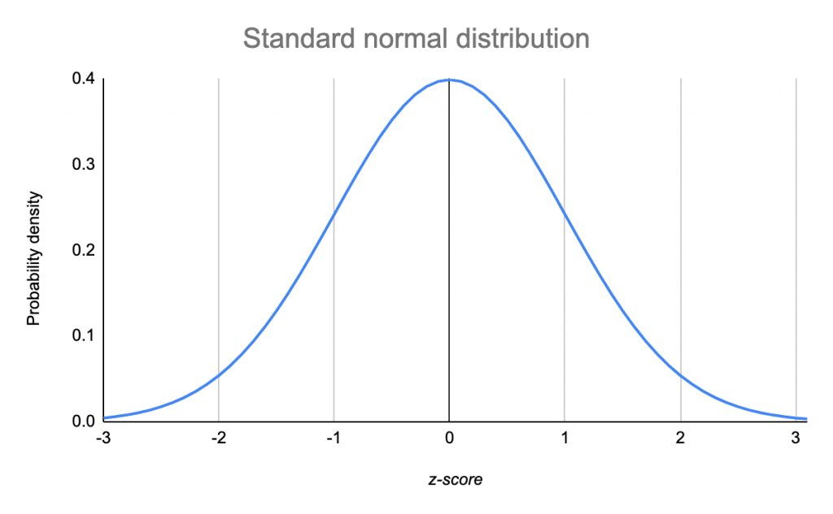
Initialize parameters
Waarom?
Voor nu:
Kleine random getallen
Bijvoorbeeld tussen -1,1
Gaussian distribution
https://www.deeplearning.ai/ai-notes/initialization/
Bijschrift

Slide 9
Activation functions

Slide 10
Waarom activatie functie?
Non-lineariteit
Hidden layers vallen weg als alles lineair is

Slide 11
Softmax
Vaak gebruikt in de laatste laag in multi-class classificatie vraagstukken.
Zet output om in probabilities

Slide 12
Sigmoid
Vaak gebruikt in de laatste laag in binary-class classificatie vraagstukken.

Slide 13
Tanh
Vaak gebruikt in hidden layers
Is vergelijkbaar met de sigmoid functie maar dan tussen [-1,1]
Helpt bij het leren door kruising bij 0 in plaats van 0.5
Bijna altijd beter dan Sigmoid behalve bij Binary-class classification layers

Slide 14
ReLU
Vaak gebruikt in hidden layers
Leert beter dan Tanh & Sigmoid bij hele grote of kleine input

Slide 15
Cost functions

Slide 16
Waarom cost functions?
Indicatie van hoe goed (of slecht?) het model het doet
Error, loss en cost
Error: afstand tussen datapunt en voorspelling
Loss: hoe erg is die afstand? Squared error loss? Symmetrische loss?
Cost: Aggregeren over hele dataset

Slide 17
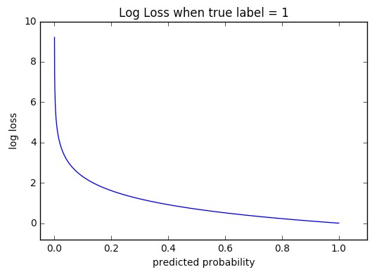
Voorbeelden van Cost Functions
Mean Squared Error: Regression problems
Log loss (cross entropy loss): Classification problems
Bijschrift

Slide 18
Backpropagation

Slide 19
Neural Net #2
Tips
Sla de input ‘plat’
Initialiseer je matrixen
Maak een cost function
Maak een of meerdere activation function
Gebruik numpy
Maak je code zo generiek mogelijk, er komt een andere dataset om op uit te proberen
Extra uitdaging? Backpropagation + Stochastic Gradient Descent

